Slide 1


МАОУ Домодедовская СОШ №9 имени Героя Советского Союза Д.К. Курыжова
Отряд волонтерства «Школа добрых дел»

Slide 2
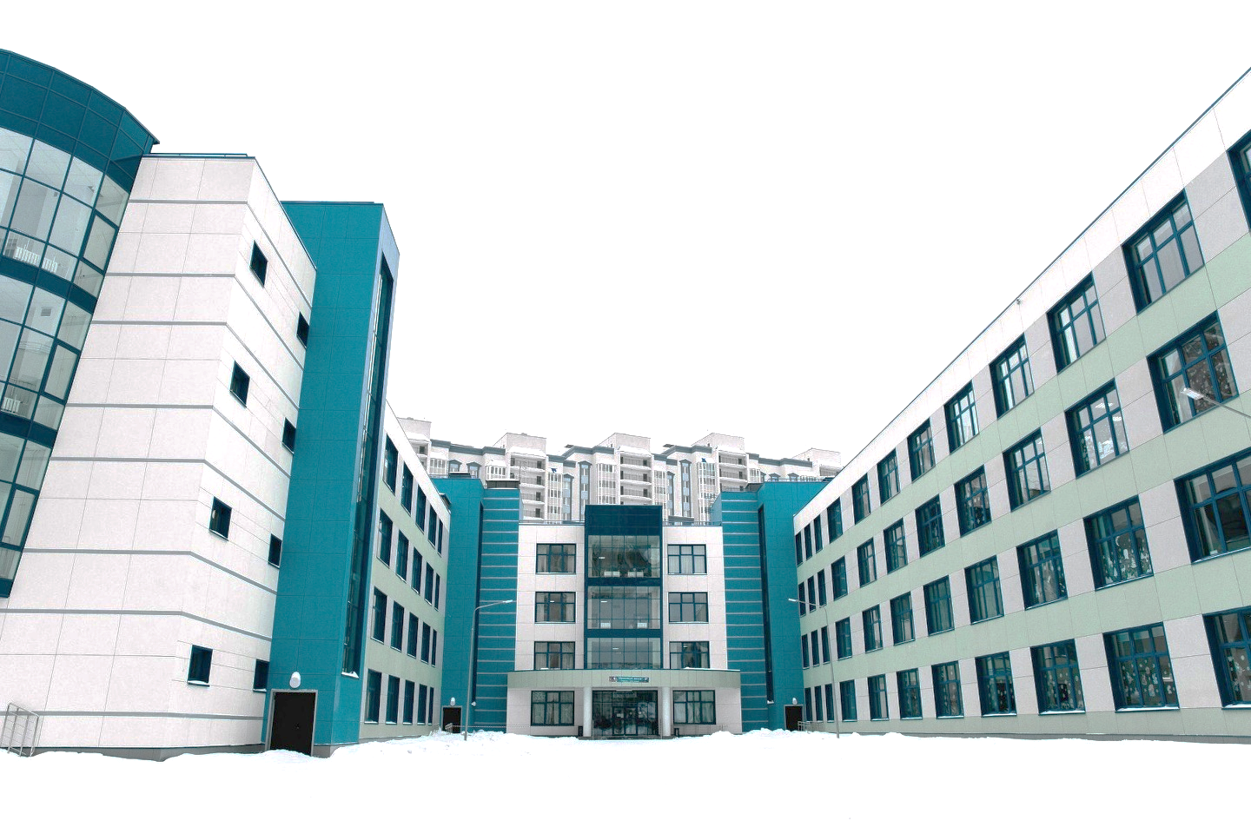

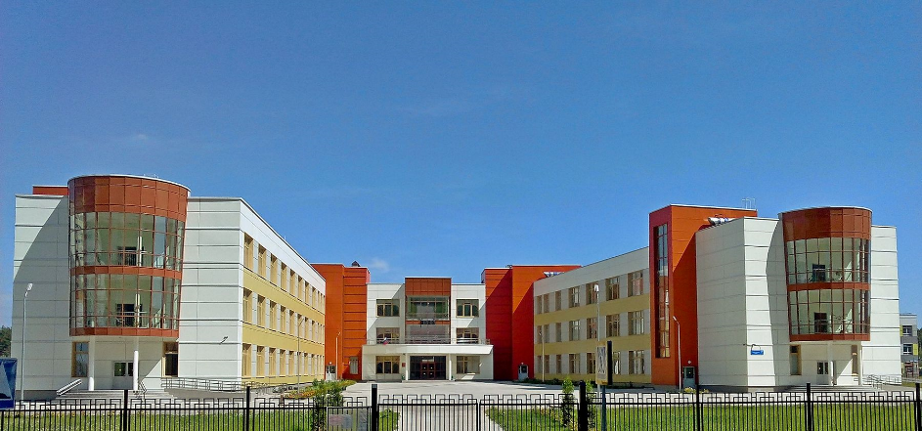
В Домодедовской СОШ №9 имени героя Советского Союза Курыжова Д.К. ученики и педагоги всегда поддерживали традиции добровольчества и волонтёрства, наш отряд «Школа добрых дел» вёл свою деятельность в формате внутришкольной организации с самого открытия школы
2024 год объявлен в России годом добровольчества и волонтёрства и в преддверии этого года мы решили расширить наш школьный отряд, объединить усилия с общественными организациями нашего микрорайона Южный и создать на платформе Добро.ру аккаунт, а, возможно, и Добро.центр в ближайшей перспективе
Директор МАОУ Домодедовской СОШ №9 Козырь Елена Викторовна, заместитель директора по воспитательной работе Коновалова Мария Олеговна и руководитель отряда «Школа Добрых дел» Вольных Алена Андреевна в начале учебного года провели встречу с представителями Совета Родителей Домодедовской СОШ №9, Женсоветом микрорайона Южный г. Домодедово, Патриотическим Общественным Объединением ZастаVа и Волонтёрским Движением «Птички ДМД». Совместно было принято решение о создании волонтерского объединения на базе МАОУ Домодедовской СОШ №9 на платформе Добро.ру, взаимном сотрудничестве и обмене опытом.

Slide 3
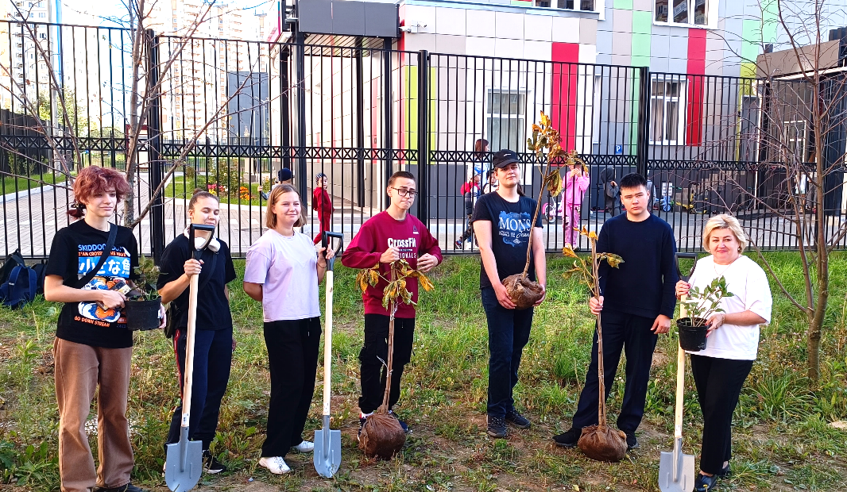
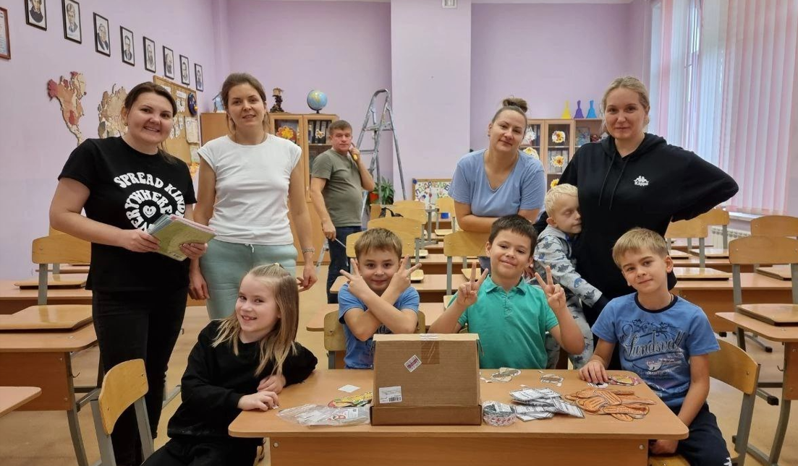
Цели и направления
Цель нашего объединения – воспитание молодёжи в рамках высокоорганизованного гражданского общества, в котором любовь к своей Родине, ответственность за свои поступки, честь, сопереживание, эмпатия – стоят на первом месте.
Наша организация в начале своего пути, мы выбрали несколько направлений волонтерской работы и развиваем их:
Патриотическое воспитание;
Помощь бойцам СВО;
Медиа волонтёрство;
Волонтёры культуры.
Мы провели несколько добрых дел на платформе Добро.ру и получили большой позитивный резонанс от родителей наших учеников и жителей района. К нам стали поступать запросы на создание новых добрых дел. Родители учеников стали проявлять инициативу и поддержали развитие добровольческого движения в нашем микрорайоне.

Slide 4
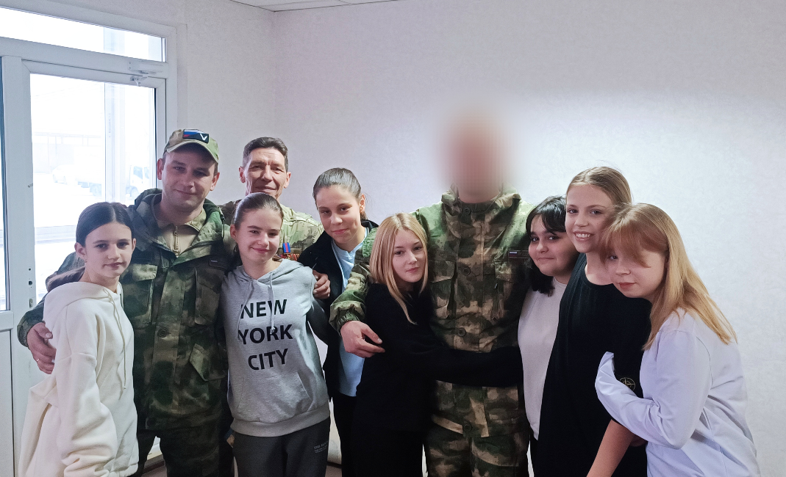
Патриотическое воспитание
По запросу Волонтёрского Движения «Птички ДМД» нам удалось привлечь молодёжь и их родителей к волонтёрству на постоянной основе в штабе «Птички ДМД»
(ул. Курыжова 23 а). Наши волонтёры научились плести маскировочные сети, «костюмы лешего», шить госпитальные подушки. Благодаря проведённой работе нам удалось существенно закрыть потребности «Птички ДМД» по количеству «костюмов лешего» для снайперов.
Сбор гуманитарной для бойцов СВО идёт на регулярной основе, сейчас начинаем сбор «Новогодний подарок солдату на фронт». Совместно с Патриотическим Общественным Объединением ZастаVа удалось провести несколько встреч с действующим бойцом СВО (позывной «Оружейник»). Такие встречи поднимают патриотический дух, они очень полезны и для бойцов и для волонтёров. Бойцы после таких встреч, возвращаясь на фронт, везут с собой письма от детей, фото и тёплые воспоминания, а дети получают бесценный опыт знакомства с Героями России.

Slide 5
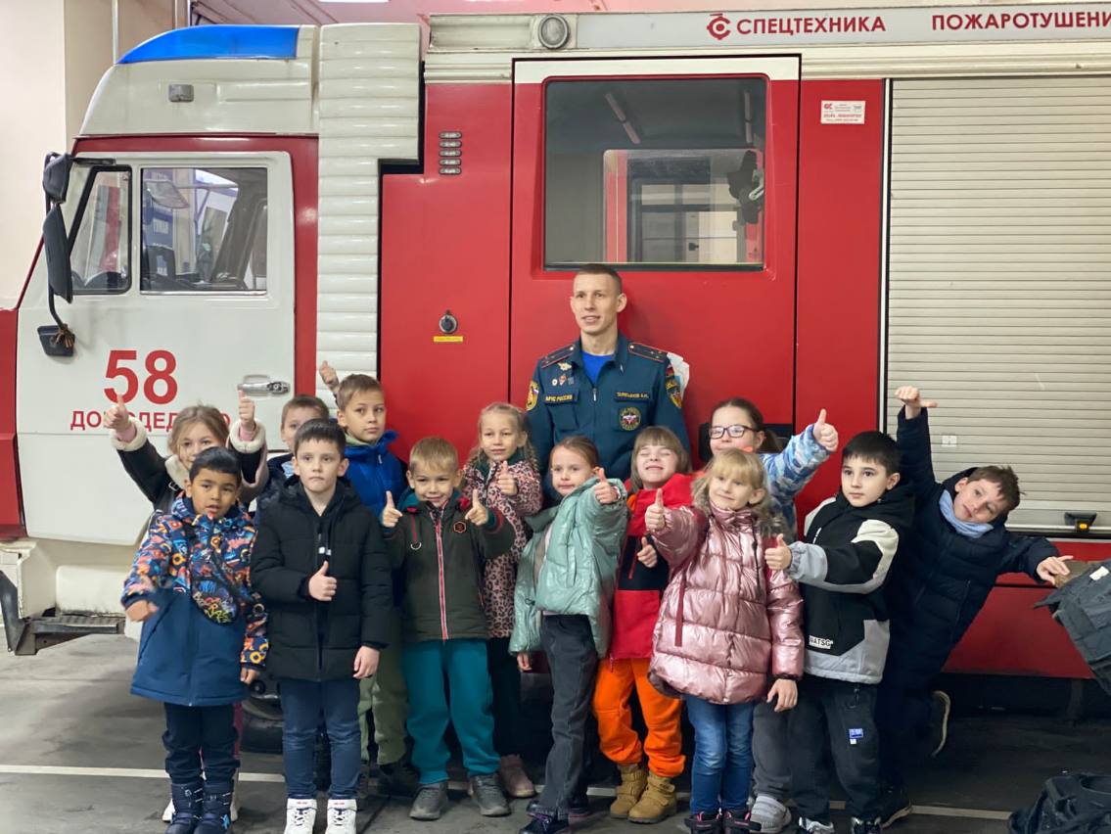
Медиа волонтерство
В рамках направления Медиа Волонтёрства пробуем себя в развитии соцсетей, даём возможность детям самостоятельно создавать медиа и фото контент, доверяем им публикации в официальных каналах организаций-партнёров. По итогам появился прирост около 100 подписчиков в ТГ канале Женсовета Микрорайона Южный, появился прирост около 150 подписчиков в ВК странице Совета Родителей. ВК клипы, созданные детьми набирают по 1000 просмотров.
В рамках медиа волонтёрства, патриотического воспитания и знакомства с профессией особенную любовь среди жителей микрорайона Южный получили бесплатные экскурсии в пожарную часть №58 г. Домодедово. Наши волонтёры организовали и провели интерактивные экскурсии для более чем 20 классов (дети+родители) и план на эти экскурсии расписан до апреля 2024 г.

Slide 6
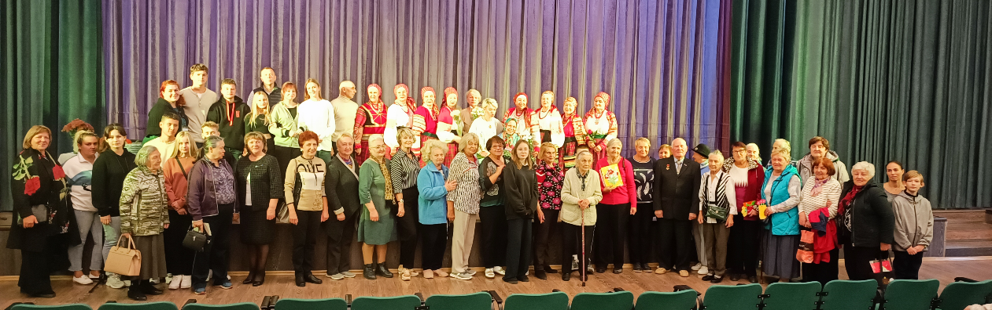
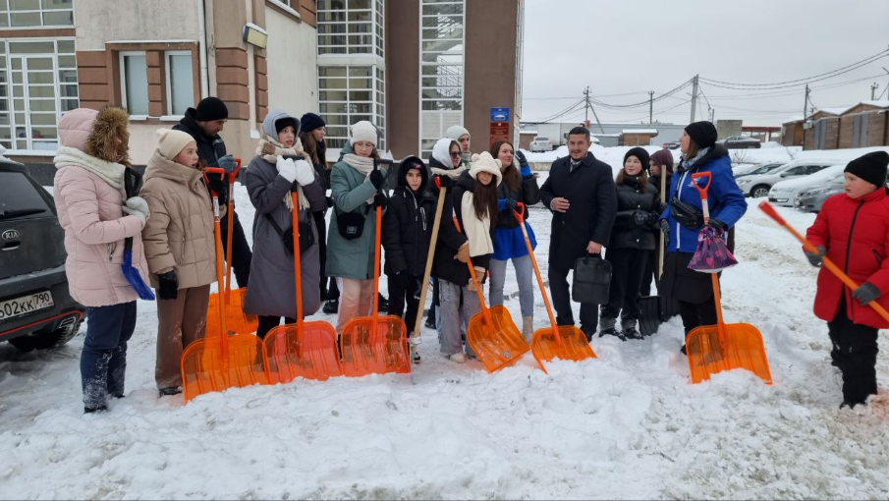
Волонтёры культуры
Направление «Волонтёры культуры» занимает особенное место среди всех прочих. У нас в микрорайоне, к сожалению, отсутствует Дом культуры, и наша организация стала его альтернативой.
Мы организовали и провели «Концерт ко Дню пожилого человека», концерт «Ко Дню матери», проводим еженедельные музыкальные вечера для волонтёров. Особенное место в этом направление занимают бесплатные мастер-классы, нам удалось провести более 15 мастер-классов для детей и подростов. Темы этих МК совершенно разные: от росписи имбирного пряника до семинара с косметологом, а объединяет их общая цель – познакомить детей с разными профессиями и занять свободное время добрыми делами.
Общественно-полезный труд оказался ещё и интересным. Мы организовали конкурс для наших волонтёров с ценными призами для тех, кто проявит особенное участие в полезном труде. По итогам работы – кроме очевидных вещей (школьные субботники), дети и взрослые проявили инициативу и при первом мощном снегопаде вышли чистить снег на улицы микрорайона.

Slide 7
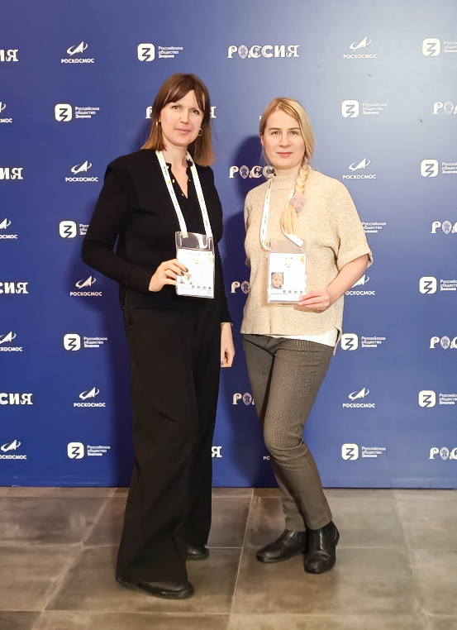

Наша команда «Школа Добрых Дел» Домодедовской СОШ №9 имени Героя Советского Союза Курыжова Д.К. еще не очень большая (менее 200 человек), но очень дружная
За 3,5 месяца интенсивной работы мы сплотились вокруг общей идеи «Человек Человеку Друг» и «Начинай добрые дела с себя». Впереди еще много работы и реализации наших креативных идей, которые на самом деле очень просты и сложны одновременно. Очень простые вещи – добро, честь, сопереживание, сострадание, помощь ближнему - на самом деле не так и просты в своей реализации.
Наша команда твёрдо нацелена идти намеченным курсом при информационной поддержке платформы Добро.ру. Спасибо Добро.ру за прекрасную возможность обучаться бесплатно на платформе, а также за возможность посетить форум Россия #МыВместе, за доступ к одному из самых ценных сейчас ресурсу – информации. Надеемся на долгое и взаимное сотрудничество с Добро.ру и возможно, уже в скором времени представители нашей «Школы Добрых Дел» также будут спикерами на следующем форуме Россия #МыВместе
Всем Добра!
«Школа Добрых Дел» МАОУ Домодедовская СОШ №9
Партнёры:
Совет Родителей МАОУ Домодедовской СОШ №9

